Slide 1

PLAN DE ACCIÓN
HERMANAMIENTO 2023-2026

Slide 2
ESTE PLAN DE ACCIÓN SE HACE CON EL PROPÓSITO DE DEFINIR Y ORDENAR LOS OBJETIVOS A ALCANZAR DURANTE EL ACTUAL MANDATO (2023-2026) Y EN BASE A LA EVALUACIÓN REALIZADA POR LA UDEC Y EL FCCD, AÑO 2023; ASÍ COMO LOS PASOS A SEGUIR PARA LA CONSECUCIÓN DE TALES OBJETIVOS.
UNA HOJA DE RUTA QUE DEBE GUIAR LA ACCIÓN DE LOS PRÓXIMOS CUATRO AÑOS.

Slide 3
EquipO tÉCNICO
LA CONCEJALÍA DE COOPERACIÓN, UBICADA EN LA PRIMERA PLANTA DEL EDIFICIO MERCOLLEIDA (AV. TORTOSA, 2), CUENTA CON EL SIGUIENTE PERSONAL ADSCRITO:
JEFA DE UNIDAD TÉCNICA COOPERACIÓN, RESPONSABLE DE ORGANIZAR Y COORDINAR LOS PROGRAMAS Y PROYECTOS DE COOPERACIÓN INTERNACIONAL, DE MIGRACIONES Y DE INTERCULTURALIDAD PARA EL FOMENTO DE LA CONVIVENCIA Y LA COHESIÓN SOCIAL QUE EL AYUNTAMIENTO DE AYUDO SOCIAL FIJADOS POR LOS RESPONSABLES.
DOS TÉCNICAS DE GRADO MEDIO, INTERINAS DE REFUERZO, ENCARGADAS TODAS DE LA GESTIÓN DE LOS PROGRAMAS Y PROYECTOS, TANTO LOS PROPIOS DE LA CONCEJALÍA COMO AQUELLOS INDIRECTAMENTE SUBVENCION RECTA ( HERMANAMIENTO CON LÉRIDA TOLIMA COLOMBIA, CODESARROLLO), COOPERACIÓN BILATERAL, EDUCACIÓN PARA LA TRANSFORMACIÓN SOCIAL-EpTS Y GESTIÓN DE CONVOCATORIA PÚBLICA.
EN LÉRIDA (TOLIMA-COLOMBIA) EL HERMANAMIENTO CUENTA CON 1 TÉCNICA CONTRATADA A MEDIA JORNADA, QUE SE ENCARGA DE LAS FUNCIONES DE COORDINACIÓN DEL PROYECTO A TERRENO.

Slide 4
PrioriDADES DEL PAO 2023-2026
EVALUACIÓN DEL CONVENIO DEL HERMANAMIENTO, DESDE 1995 HASTA LA ACTUALIDAD; E INTEGRACIÓN DE ESTE EN LAS NUEVAS ACTUACIONES.
REDACCIÓN DE UN NUEVO CONVENIO, EN BASE A LA EVALUACIÓN LLEVADA A CABO ENTRE UDEC Y EL FCCD.
DAR A CONOCER EL HERMANAMIENTO A LA CIUDAD DE LLEIDA ENFORTIENDO VÍNCULOS ENTRE LAS DOS CIUDADES.
COHESIONAR Y ESTABLECER UNA LÍNEA DE TRABAJO COMÚN ENTRE LAS DOS CIUDADES.
TEJER RED DESDE ABAJO, VINCULANDO A DIFERENTES AGENTES DE AQUÍ Y DE ALLÍ, PARA QUE SEA MUY MÁS EFECTIVO Y VINCULANTE.
PROMOVER INTERCAMBIOS DE EXPERIENCIAS Y LA TRANSFERENCIA DE CONOCIMIENTOS ENTRE LAS DOS CIUDADES.
RECUPERAR EL NEXO DE UNIÓN ENTRE LAS DOS INSTITUCIONES MUNICIPALES, LAS ENTIDADES Y LOS DIFERENTES AGENTES LOCALES EN TORNO A LA DEFINICIÓN DE EJES Y CONTENIDOS ESTRATÉGICOS CONJUNTOS.
VISIBILIZAR CON CRITERIOS DE TRANSPARENCIA EL HERMANAMIENTO.
PROMOVER LA COORDINACIÓN INTERNA ENTRE LAS DOS PERSONAS COORDINADORAS DEL HERMANAMIENTO.
EVALUAR LA EXPERIENCIA.

Slide 5
EVALUACIÓN DEL HERMANAMIENTO-COOPERACIÓN ENTRE LLEIDA Y LÉRIDA 1995-2023

Slide 6

propUESTAS SURGIDAS DE LA EVALUACIÓN DEL HERMANAMIENTO 2023
LAS SIGUIENTES PÁGINAS MUESTRAN LAS CONCLUSIONES EXTRAÍDAS DE LA EVALUACIÓN DEL HERMANAMIENTO, DEL FONS CATALÀ DE COOPERACIÓ AL DESENVOLUPAMENT (FCCD) Y LA UNITAT DE DESENVOLUPAMENT I COOPERACIÓ (UDEC) DE LA UDL; ASÍ COMO UNA SERIE DE RECOMENDACIONES.
EL OBJETIVO ES MEJORAR LAS ACCIONES DERIVADAS DEL HERMANAMIENTO, PRIORIZANDO LAS ACCIONES PARA PODER HACER UN TRABAJO EN RED TENIENDO EN CUENTA LAS DOS REALIDADES.
Documento evaluativo. UDEC Y FCCD 2023

Slide 7
CONCLUSIONES
El trabajo del equipo técnico de ambas ciudades ha hecho posible mantener vivo el vínculo.
Se ha seguido con las actividades propuestas, aunque no siempre de la forma más acertada, puesto que no ha habido alineación con planes de desarrollo local, lo que en cooperación es fundamental.
En un Hermanamiento se trabaja directamente con las alcaldías, puesto que ofrece la posibilidad de cambios estructurales en los municipios (que de lo contrario sería muy complicado llevar a cabo). Sin una priorización de la planificación, la gestión y la implementación de esta cooperación es prácticamente imposible que esto sea así y se convierte en una oportunidad perdida.
Aún hay tiempo para revertir la situación, que debe ir ligada a un compromiso entre ambas ciudades. Resumir en una palabra si la evaluación del Hermanamiento es positiva o negativa no sería justa, ya que numerosos han sido los obstáculos y escasos recursos económicos para esquivarlos. Si bien al principio estos recursos habrían sido más generosos, a lo largo de los años han ido menguando hasta alcanzar cifras muy bajas, con lo que es impensable llevar a cabo una buena y real política de cooperación al desarrollo. Las crisis económicas y el bajo interés en la cooperación al desarrollo en las políticas locales han debilitado a este sector, al que se le debe el espacio que corresponde.
Esta evaluación de aprendizaje ofrece pistas y recomendaciones para seguir adelante si éste es el deseo de la nueva corporación local de Lleida, con una nueva hoja de ruta que puede mejorar, sin duda, la cooperación entre Lleida y Lérida, pero es necesario ser realista y entender que si no existe un compromiso político fuerte por ambas partes la posibilidad de mejora es muy reducida.
Si este compromiso no se materializa es importante plantear el hecho de que quizá no sea necesario destinar recursos con ayuda directa, ya que se perpetuarían errores del pasado recogidos en este informe que urgen ser corregidos y mejorados, lo que sin duda debe estar en la lista de prioridades de ambas partes para mejorar la calidad de vida de las personas de Lérida, puesto que no es otro motivo por el que se inició el Hermanamiento.

Slide 8
RECOMENDACIONES EN RELACIÓN A LA PERSONA COORDINADORA DEL HERMANAMIENTO
Programar reuniones quincenales online.
▪ Dejar claras sus funciones y competencias.
▪ Formarse en identificación, formulación, seguimiento y justificación de proyectos.
▪ Formarse en participación para la identificación de proyectos.
▪ Buscar otras fuentes de financiación.
▪ Iniciar y mantener relaciones con la embajada, AECID, ACCD, Colombo Alemán, etc.
▪ Llevar al día las facturas e informar a Lleida.
▪ Mantener reuniones periódicas con la alcaldía de Lérida, levantando acta e informando a Lleida.
▪ Convocar al Comité de Hermanamiento y levantar acta para informar a Lleida.
▪ Promover el Hermanamiento en la ciudad de Lérida: medios de comunicación, redes, etc.
▪ Conocer los Planes de Desarrollo Local y alinear el Hermanamiento.

Slide 9
RECOMENDACIONES PARA LA ALCALDIA DE LÉRIDA
▪ Adoptar un compromiso de trabajo en relación con el Hermanamiento.
▪ Dejar claras sus funciones y competencias respecto al Hermanamiento, condicionando su participación si es necesario.
▪ Presidir el Comité de Hermanamiento y mantener una actitud positiva (y neutral políticamente hablando) al respecto.
▪ Aportar financiación mínima para el funcionamiento y reparaciones de la Casa de la Cultura.
▪ Realizar traspaso de la información de la alcaldía saliendo al entrante a los procesos de rotación.
▪ Incorporar el Consejo Municipal al Comité de Hermanamiento.

Slide 10
RECOMENDACIONES PARA EL AYUNTAMIENTO DE LLEIDA
▪ Estabilizar el equipo de trabajo de la Concejalía.
▪ Nombrar a una persona referente a cargo del Hermanamiento.
▪ Aumentar el presupuesto para proyectos.
▪ Reservar fondos para visitas institucionales y evaluaciones.
▪ Buscar otros fondos de financiación.
▪ Promover la participación de asociaciones colombianas de Lleida en el Hermanamiento.
▪ Promover el Hermanamiento en la Ciudad de Lleida: medios de comunicación, redes, otros.
▪ Fortalecer la Casa de la Cultura.

Slide 11
ACCIONES VINCULADAS

Slide 12
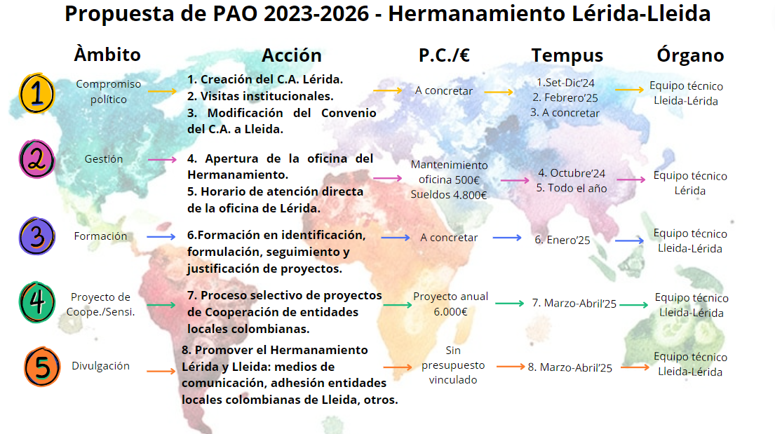

Slide 13
PartE econÓmica
IMPORTE TOTAL:
11.900€ (51.378.488 peso colombiano aproximadamente)
MANTENIMIENTO DE LA OFICINA DEL HERMANAMIENTO: 500,00 € (2.158.760 p.c. aprox.)
SUELDOS DE LA COORDINADORA A LÉRIDA: 4.800,00 € (20.724.096 p.c. aprox.)
CUOTA DE LA TAULA CATALANA PER LA PAU I ELS DDHH A COLÒMBIA: 600,00 € (2.590.512 p.c. aprox.)
EL AYUNTAMIENTO DE LLEIDA DESTINA ANUALMENTE LA CANTIDAD DE 6.000,00 € (25.905.120 p.c. aprox.) EN ACTUACIONES VINCULADAS A PROYECTOS DE COOPERACIÓN INTERNACIONAL.

